Slide 1
PROTOKOL U SLUČAJU POTRESA
Izradili: stručni suradnici pedagozi

Slide 2
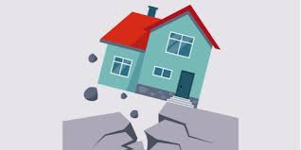
Potresi
Potres je prirodna pojava koja se
ne može predvidjeti te se događa iznenada i bez upozorenja.

Slide 3
Karakterizira ga pomicanje ili podrhtavanje tla, ali ponekad može dovesti i do pucanja Zemljine kore.
Potres najčešće nastaje uslijed pomicanja, odnosno sudaranja, zemljinih tektonskih ploča, što je potaknuto velikim količinama energije koje oslobađa Zemlja.

Slide 4
Prikaz tektonskih ploča

Slide 5
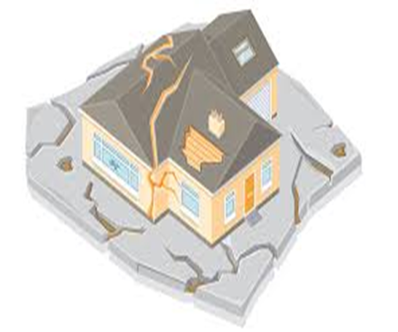
Potresi – prirodna pojava
Kod pojave potresa možemo razlikovati:
1. Mjesto u unutrašnjosti Zemlje gdje
se oslobađa energija
2. Centar žarišta i točka u kojoj potres
počinje
3. Točka na površini Zemlje gdje se
potres događa

Slide 6
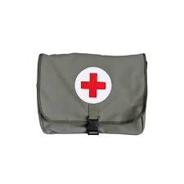
Potresi - upute
Prije potresa (u vašem obiteljskom domu):
1. Odredite jedno sigurno mjesto u svom domu
2. Uvijek imajte određene zalihe hrane
3. Pripremite svjetiljku, mobitel, torbicu prve pomoći
4. Upamtite gdje se nalazi sklopka za struju te ventili za plin i vodu

Slide 7
Potresi – upute (2)
Za vrijeme potresa:
1. Nemojte paničariti i pokušajte se smiriti
2. Izađite i udaljite se od drveća, uličnih svjetiljki,
građevina
3. Ako ste na višim katovima zgrada,
sklonite se pored nosivih zidova,
ispod stola ili ispod nosivih greda

Slide 8
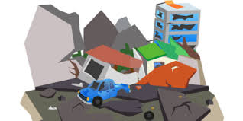
Potresi – upute (3)
4. Ne koristite dizalo ni stubište
5. Odmaknite se od stakla, prozora, zrcala,
visokog pokućstva, pregradnih zgrada
6. Čuvajte se padajućih dijelova sa zgrada
7. Ostanite na otvorenom

Slide 9
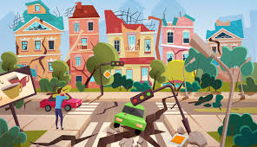
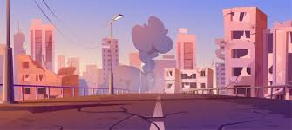
Kako zaštititi sebe za vrijeme potresa?
Pogledat ćemo kratki video o zaštiti tijekom potresa.
https://www.youtube.com/watch?v=psOzzPq25cQ

Slide 10
Potresi - upute (4)
ZAPAMTITE!
Potres ne možemo spriječiti, ali možemo naučiti kako se bolje zaštititi.
Dobro je znati broj za krizna stanja 112.
Broj hitne službe 194.

Slide 11
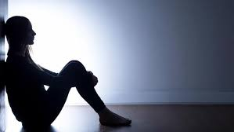
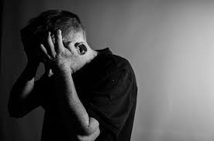
Kako se sve možete osjećati?
STRAH NERASPOLOŽENOST
GLAVOBOLJA
ZABRINUTOST
PROMJENA APETITA
TUGA
TEŠKOĆE SPAVANJA

Slide 12
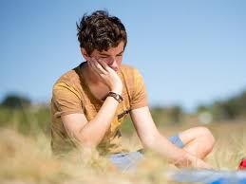
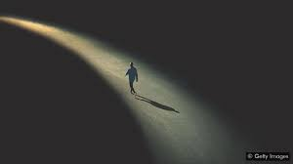
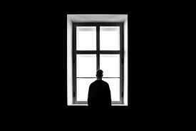
Kako se sve možete osjećati? (2)
USAMLJENOST
LJUTNJA
POTIŠTENOST
SLABIJA KONCENTRACIJA
UZNEMIRENOST

Slide 13
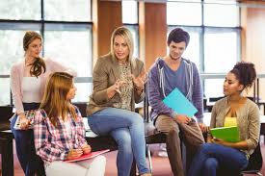
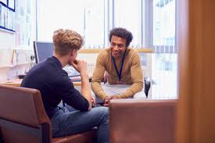
Tko vam može pomoći?
Roditelji, nastavnik/ca, razrednik/razrednica, vršnjaci/prijatelji, pedagog
Ako osjetite potrebu, slobodno se javite djelatnicima škole!

Slide 14
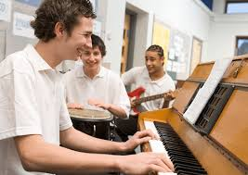
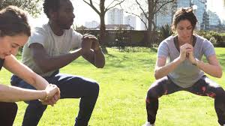
Što vam može pomoći?
CRTANJE, RAZGOVOR, VJEŽBANJE,
IGRA, GLAZBA, ŠETNJA,
DRUŽENJE S OBITELJI I PRIJATELJIMA,
KUĆANSKI POSLOVI, VOLONTIRANJE
ili POMAGANJE DRUGIMA…
…UZ PRIDRŽAVANJE VAŽEĆIH EPIDEMIOLOŠKIH MJERA ☺

Slide 15
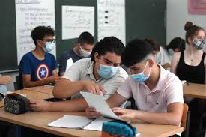
Kako se ponašati za vrijeme potresa u školi?
Detaljne informacije se nalaze na letku koji je priložen uz prezentaciju ☺
Svi djelatnici škole upoznati su s Planom evakuacije i spašavanja te je važno da u slučaju bilo kakve nepogode slušate njihove upute!

Slide 16
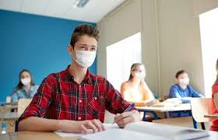
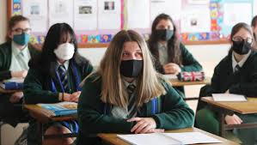
Vježba evakuacije u školi
Vježba evakuacije će se održati po povratku svih učenika u školske klupe.
Priložen vam je i letak koji pojašnjava postupak evakuacije.

Slide 17
HVALA NA POZORNOSTI!

